Slide 1
PEMROGRAMAN WEB DAN PERANGKAT BERGERAK
KELAS XI/SEMESTER GANJIL
SMK NEGERI 3 PAMEKASAN

Slide 2
MENYAJIKAN AUDIO DALAM WEB
File audio seperti mp3 dapat dilantunkan melalui tag <audio> < /audio>

Slide 3
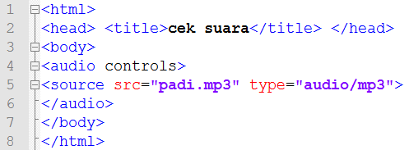
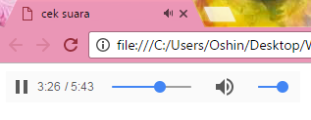
CONTOH

Slide 4
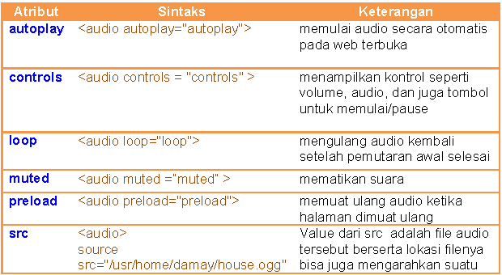
ATRIBUT AUDIO

Slide 5
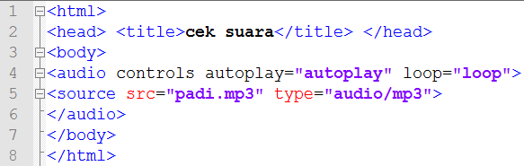
CONTOH

Slide 6
MENYAJIKAN VIDEO DALAM WEB
File video seperti mp4 dapat dimainkan pada halaman web melalui tag<video> < /video>.

Slide 7
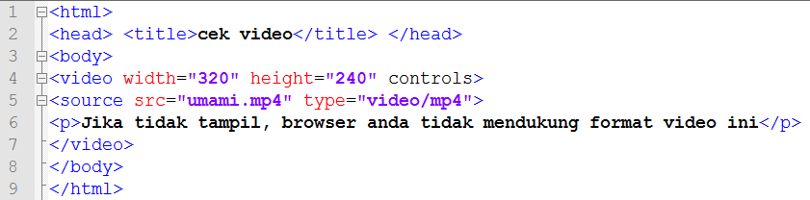
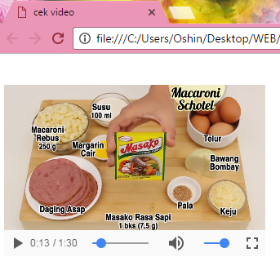
CONTOH

Slide 8
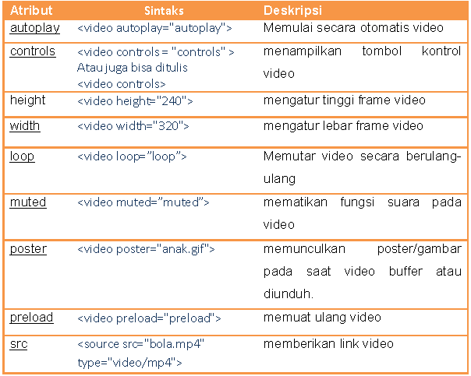
ATRIBUT VIDEO

Slide 9
MENYAJIKAN ANIMASI DALAM WEB
File animasi juga dapat ditampilkan pada halaman web dengan cara di embed-kan.
Embed digunakan untuk melampirkan file dari eksternal seperti *.swf dan lain sebagainya.
Perintah yang digunakan adalah
<embed src=“ .swf“>

Slide 10
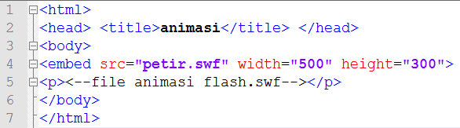
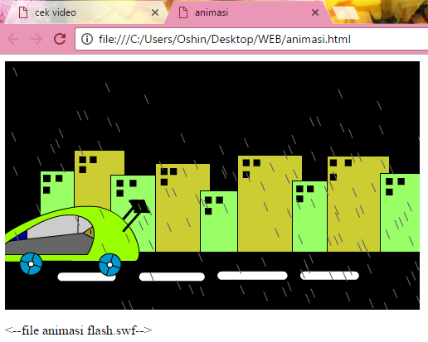
CONTOH

Slide 11
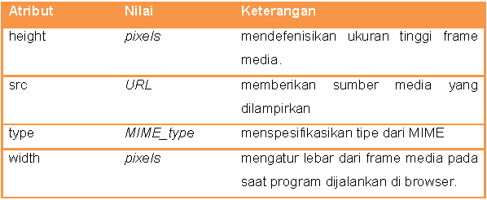
ATRIBUT ANIMASI

Slide 12
HYPERLINK
JENIS LINK
LINK ABSOLUT
LINK RELATIF
LINK KE BAGIAN DOKUMEN TERTENTU

Slide 13
LINK ABSOLUT
Link Absolut adalah link yang akan menunjuk ke halaman dari situs web lain. Penulisan alamatnya pun harus ditulis secara lengkap.
CONTOH :
<a href=“http://www.facebook.com/>INI LINK KE FACEBOOK</a>

Slide 14
LINK RELATIF
Link Relatif adalah link yang tujuannya mengarah ke dokumen-dokumen lain yang masih berada di dalam satu situs web yang sama (komputer yang sama).
Penulisan alamat tujuannya pun tidak perlu ditulis secara lengkap, cukup nama dokumennya saja, dan nama direktorinya (jika ada).
CONTOH :
<a href=”title.html”>KLIK UNTUK MELIHAT DOKUMEN TITLE</a>
<a href=”a.jpg”>LIHAT FOTO INI</a>

Slide 15
LINK KE BAGIAN DOKUMEN TERTENTU
Link seperti ini biasanya pada halaman web yang memiliki informasi yang panjang atau pada dokumen yang memiliki daftar isi di bagian atasnya.
Tujuannya adalah agar para pengunjung tidak perlu melakukan scrolling pada halaman tersebut untuk menuju/kembali tertentu dalam dokumen bersangkutan.

Slide 16
contoh
<h1 id="heading1">heading 1</h1>
<a href="#heading1"> Menuju ke heading 1</a>
<a href=“#bab1”>ini link ke bab 1</a>
<p id=“bab1”>ini adalah paragraph ini adalah paragraph ini adalah paragraph ini adalah paragraph ini adalah paragraph </p>

Slide 17
CONTOH
Contoh 1
Contoh 2

Slide 18
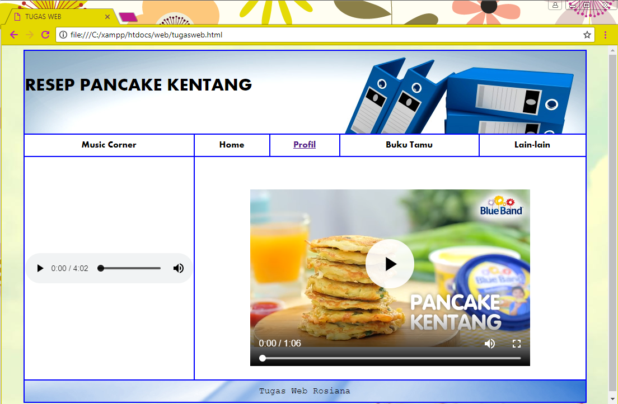
TUGAS KELOMPOK
Buat halaman web dengan layout seperti di samping menggunakan table. Beri audio, video, dan hyperlink pada menu profil yang nantinya akan terhubung dengan halaman pada slide di bawah ini

Slide 19
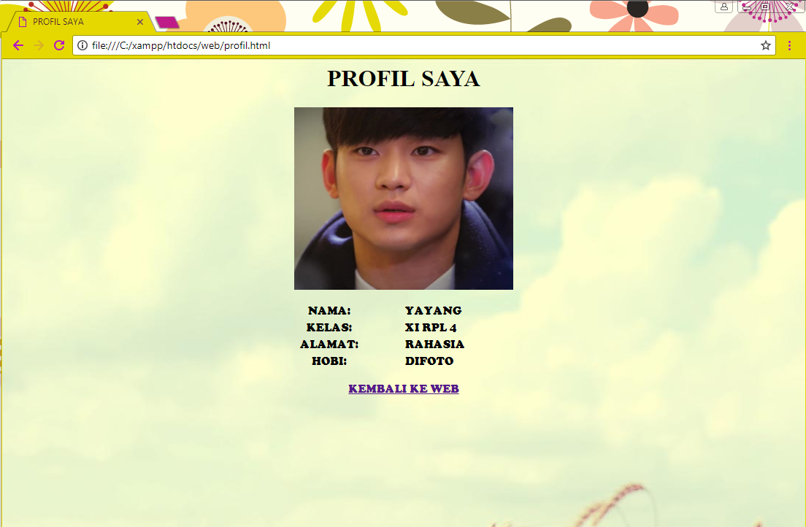
TUGAS KELOMPOK

Slide 20
Pembagian kelompok rpl 2
OFRI, ANIS, NITA
BACHTIAR, MIRHAN, DWI
DINA, NAFILAH, MALA
FAIZ, HANAPI, LIAN
IZAM, IIK, ANGGI
OLIN, FEBRIAN, DANIL
AULIA, RIKA, MAYA
FIKA, ADAF, FAUZI
RIRIF, DEVGAN, DENNY
QOMING, WULAN, SALMAN
RIZKY, YAYANG, YAYAN

